Slide 1
객체지향설계 기말프로젝트 Coffee Machine
20152887 윤연경
20152944 장지민
20150420 고지원

Slide 2
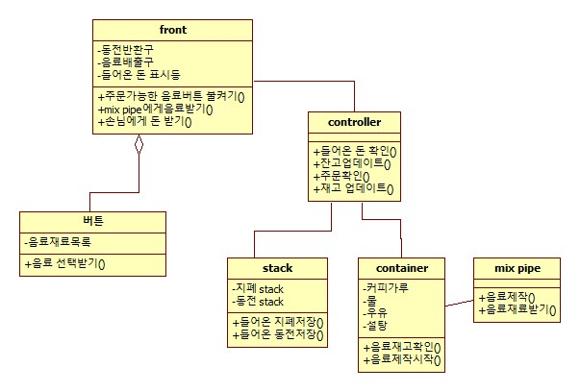
기존 클래스 다이어그램

Slide 3
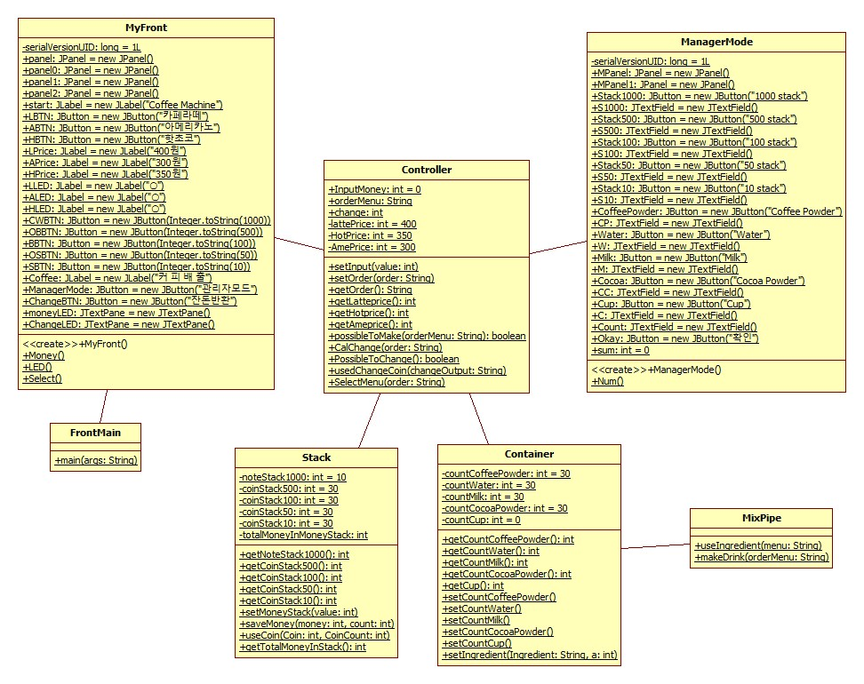
수정된 클래스 다이어그램

Slide 4
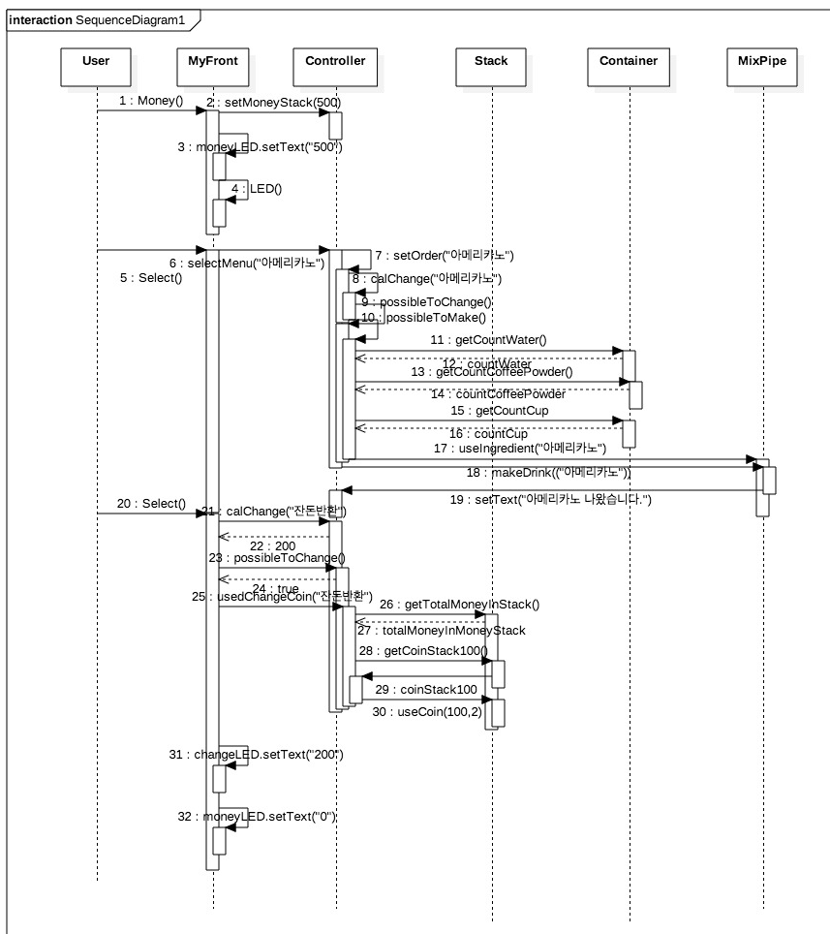
경우 1. 음료 정상 배출 및 거스름돈 반환

Slide 5
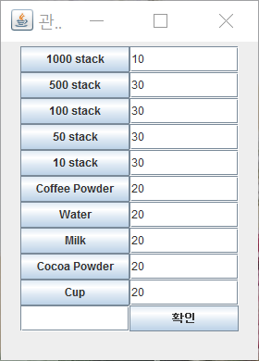
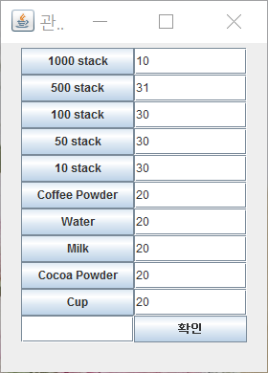
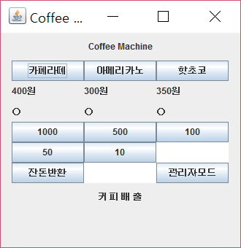
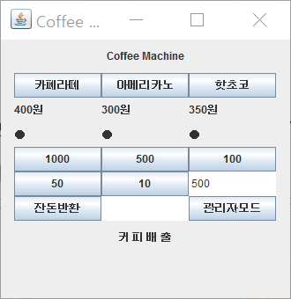
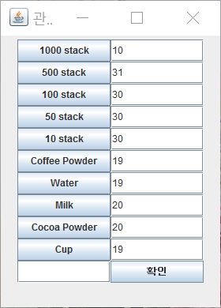
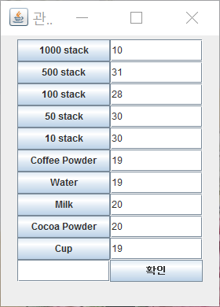
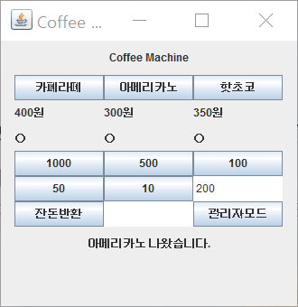
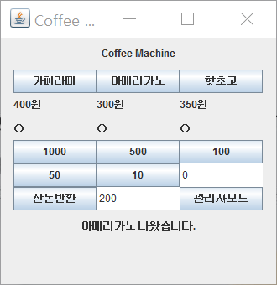
경우 1. 음료 정상 배출 및 거스름돈 반환
1. 처음화면
2. 500원 투입
3. 아메리카노 배출
4. 거스름돈 반환

Slide 6
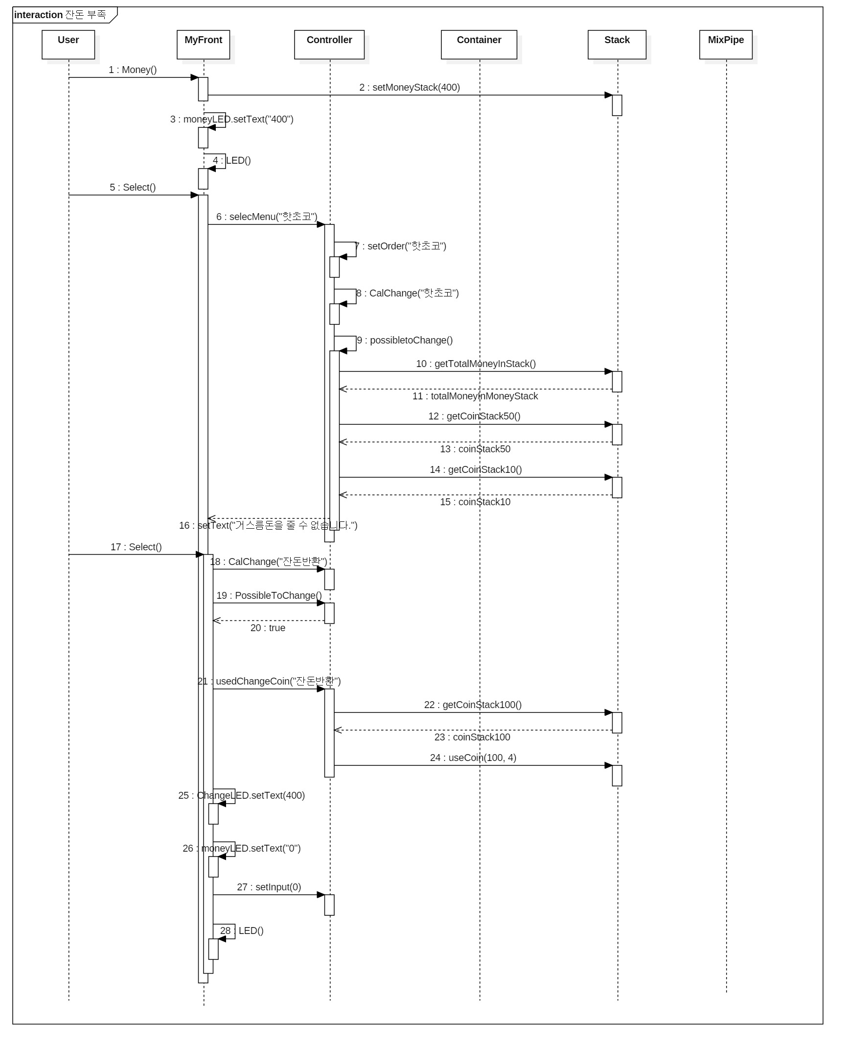
경우 2. 거스름 돈이 없는 경우

Slide 7
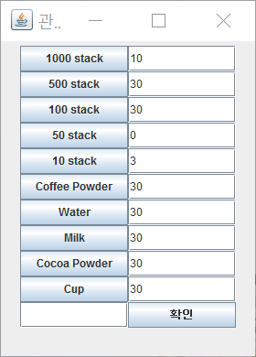

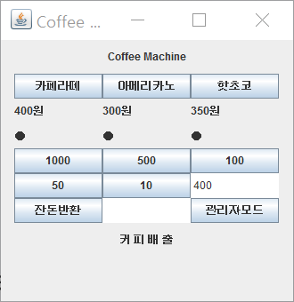

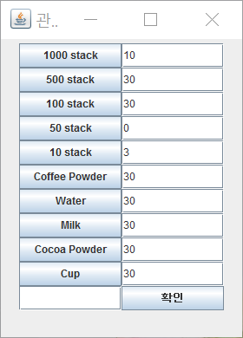
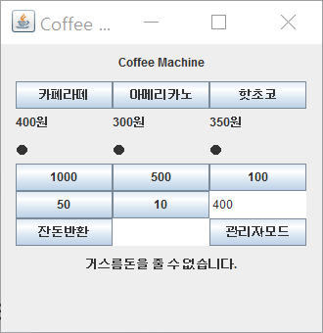

경우 2. 거스름 돈이 없는 경우
1.처음 화면
2. 400원 투입
3. 핫초코 선택
4. 거스름돈 반환 불가

Slide 8
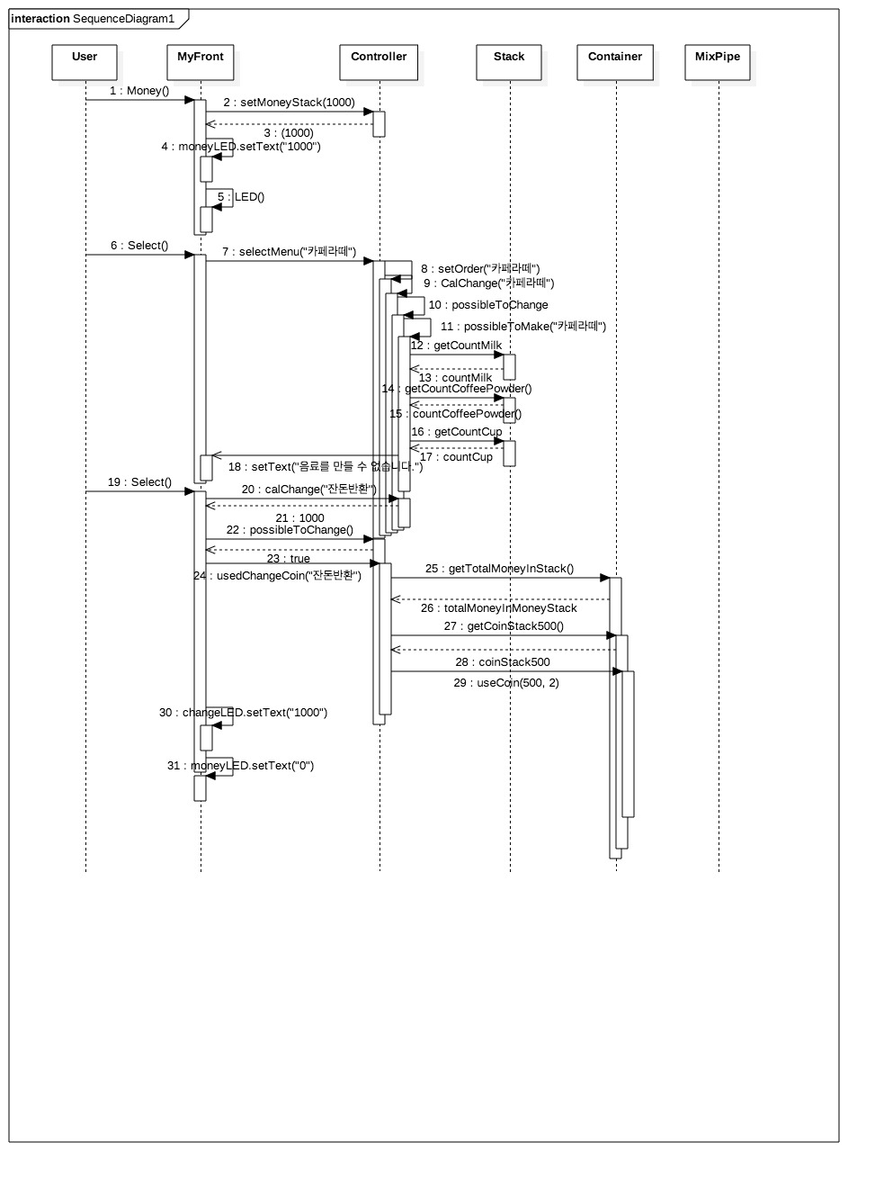
경우 3. 재료가 부족한 경우

Slide 9
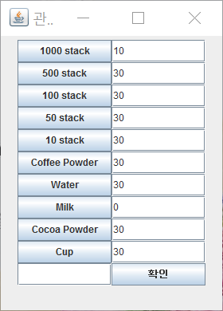
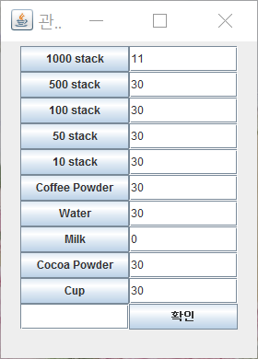
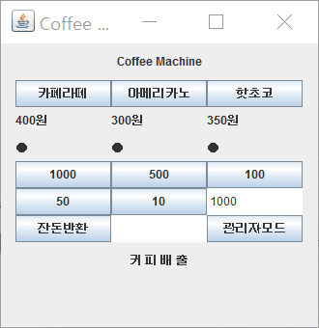
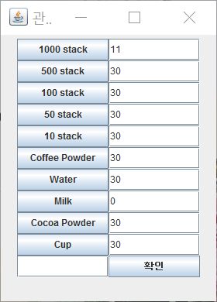



경우 3. 재료가 부족한 경우
1. 처음 화면
2. 1000원 투입
3. 카페라떼 제작 불가
4. 거스름돈 반환

Slide 10
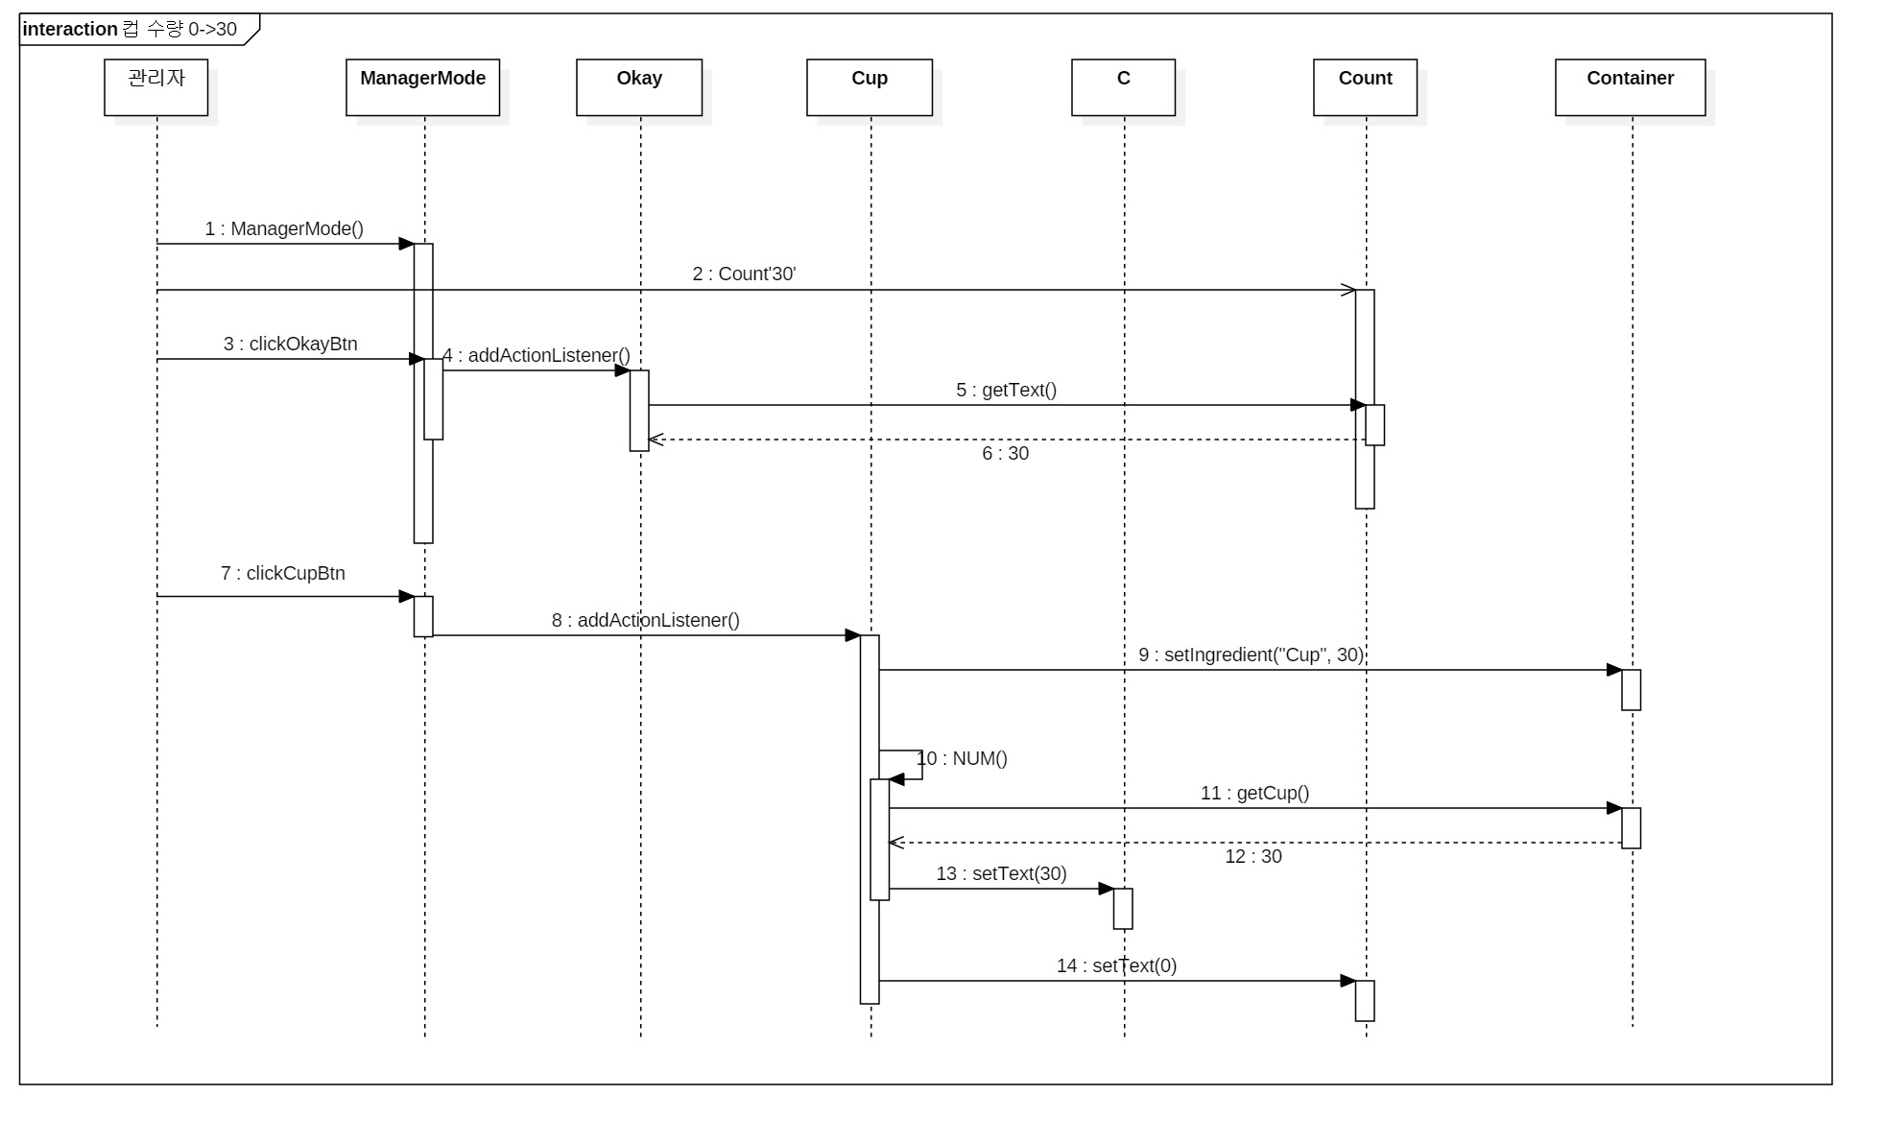
경우 3. 관리자 모드

Slide 11
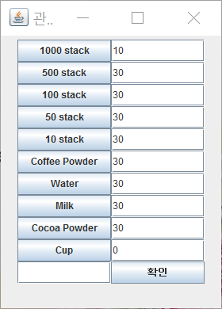
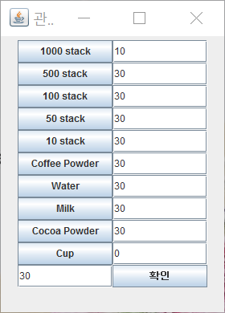

경우 3. 관리자 모드
1. 처음 화면
2. 30 입력
3. 확인버튼 클릭
4. Cup버튼 클릭

Slide 12
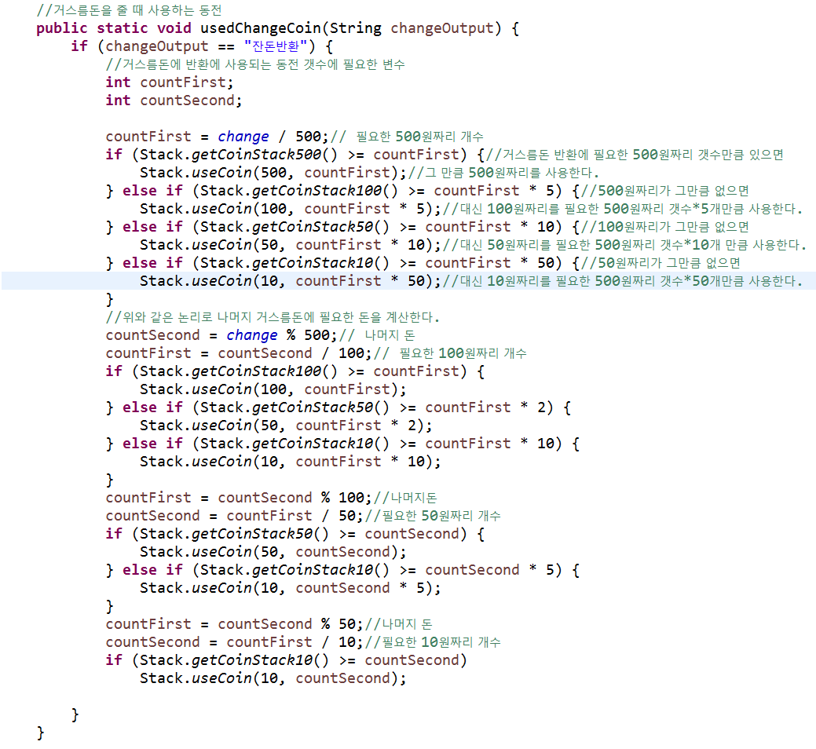
*주요 코드 설명 1. 거스름돈 반환에 사용되는 동전 계산

Slide 13
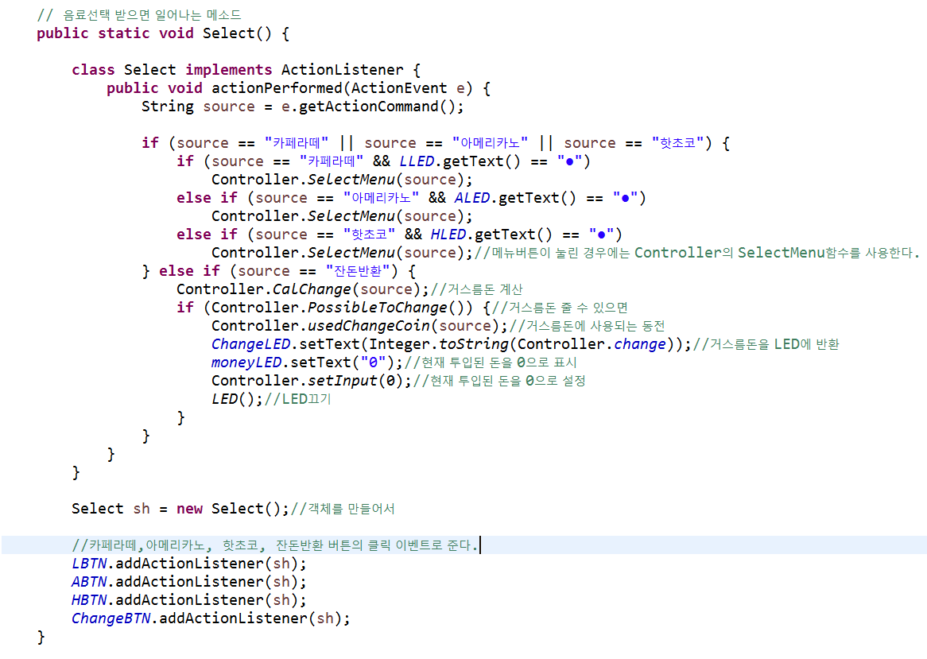
*주요 코드 설명 2. Front에서 메뉴선택

Slide 14
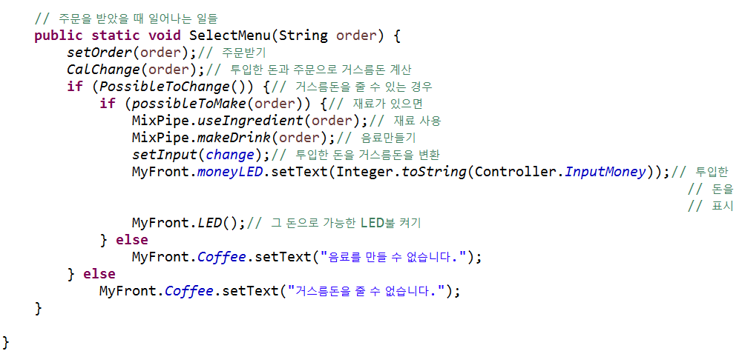
*주요 코드 설명 3. 메뉴 선택 시 Controller에서 발생하는 일

Slide 15
감사합니다.

